Slide 1
리스트의 이해 7주차_02
한 동 대 학 교
김경미 교수

Slide 2
학습목표
리스트를 이해하기
리스트에서 연산자 활용하기
리스트에서 메소드 활용하기
2차원 리스트 이해하기

Slide 3
List(목록 또는 배열)
리스트는 값들의 나열(sequence)이다
리스트 안 구성요소를
원소(elements) 혹은 항목(items)이라고 부른다
다양한 종류의 데이터타입으로 구성 가능하다
리스트의 내용은 변경 가능하다
>>> cheeses = ['Cheddar', 'Edam', 'Gouda']
>>> numbers = [17, 123]
>>> print(numbers)
[17, 123]
>>> cheeses[0]
Cheddar
>>> numbers
[17, 123]

Slide 4
리스트에서 in operator
>>> cheeses = ['Cheddar', 'Edam', 'Gouda']
>>> 'Edam' in cheeses
True
>>> 'Brie' in cheeses
False
>>> cheeses
['Cheddar', 'Edam', 'Gouda']
>>> for food in cheeses :
print(food)
Cheddar
Edam
Gouda

Slide 5
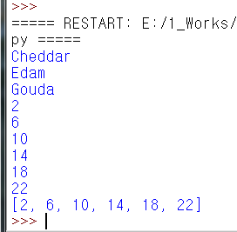
리스트 다루기
cheeses = ['Cheddar', 'Edam', 'Gouda']
numbers = [1, 3, 5, 7, 9, 11]
for cheese in cheeses :
print(cheese)
for i in range(len(numbers)) :
numbers[i] = numbers[i] * 2
print(numbers[i])
print(numbers)

Slide 6
리스트, 연산자
Operator
+: 두개의 리스트를 합하여 새로운 리스트를 생성
*: (리스트) * (정수) 형태로 정수 수만큼 리스트의 내용이 배가된다
# The + operator concatenates lists
>>> a = [1, 2, 3]
>>> b = [4, 5, 6]
>>> c = a + b
>>> c
[1, 2, 3, 4, 5, 6]
# Similarly, the * operator repeats a list a given number of times
>>> [‘a’] * 4
[‘a’, ‘a’, ‘a’, ‘a’]
>>> a = [1, 2, 3]
>>> a * 3
[1, 2, 3, 1, 2, 3, 1, 2, 3]

Slide 7
리스트 slice
Slice
문자열 사용과 동일
index를 사용하여, 리스트 내의 아이템들을 일부 사용한다
List_fruit[ :3]
문자열에서 사용하는 것과 동일
#list slice
>>> t = ['a', 'b', 'c', 'd', 'e', 'f']
>>> t[1:3]
['b', 'c']
>>> t[:4]
['a', 'b', 'c', 'd']
>>> t[3:]
['d', 'e', 'f']

Slide 8
연습문제 1
새로 생성하는 List의 item 수를 입력 받는다
list를 생성한다
item의 수만큼 반복해서 값을 입력받는다
‘+’ 연산자를 사용하여 list에 값을 추가한다
전체 리스트를 출력한다

Slide 9
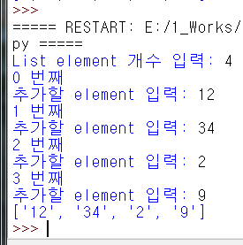
연습문제 1, 코드와 결과
num = int(input("List element 개수 입력: "))
NewList = []
tempList = [0]
for i in range(num):
print(i, "번째")
t = input(＂추가할 element 입력: ")
tempList = [t]
NewList = NewList + tempList
print(NewList)

Slide 10
리스트, Methods
.append() | 리스트 내에 새로운 아이템 한 개를 추가하여, 마지막에 위치한다
.insert() | 리스트 내에 index 번호와 아이템 내용을 추가한다
.extend() | 다른 이름의 리스트, 아이템 모두를 추가한다
.sort() | 리스트의 아이템들을 순서대로 정열 , 순서는 ascii code 순이다
.pop() | 리스트 내에 존재하는 아이템의 index 번호를 입력 받아 삭제한다
.remove() | 리스트 내에 존재하는 아이템을 삭제, 동일한 아이템 있으면 처음 아이템만 삭제

Slide 11
.append()
# method append
>>> t1 = ['x', 'y', 'z']
>>> t1.append('a')
>>> t1
[‘x', ‘y', ‘z', ‘a']
>>> t1.append('e')
>>> t1
[‘x', ‘y', ‘z', ‘a‘, ‘e’]

Slide 12
.insert()
# method insert
>>> t1 = ['x', 'y', 'z']
>>> t1
['x', 'y', 'z’]
>>> t1.insert(1, ‘a’)
>>> t1
[‘x’, ‘a’, ‘y', ‘z']
>>> t1.insert(1, ‘e’)
>>> t1
[‘x’, ‘e’, ‘a’, ‘y', ‘z']

Slide 13
.extend()
# method extend
>>> t1 = ['x', 'y', 'z']
>>> t2 = ['d', 'e']
>>> t1.extend(t2)
>>> t1
[‘x’, ‘y', ‘z', 'd', 'e']
>>> t2.extend(t1)
>>> t2
[‘d’, ‘e’, ‘x’, ‘y', ‘z', 'd', 'e']

Slide 14
.sort()
#method sort
>>> t = ['d', 'c', 'e', 'b', 'a']
>>> t.sort()
>>> t
['a', 'b', 'c', 'd', 'e']

Slide 15
.pop()
#method pop(index)
>>> t = ['a', 'b', 'c', 'd', 'e']
>>> x = t.pop(0) + t.pop(1)
>>> t
[‘b', ‘d‘, ‘e’]
>>> t. append('a')
>>> t
[‘c’, ‘d’, ‘e’, ‘a’]

Slide 16
.remove()
# method remove(value)
>>> t = ['a', 'b', 'c']
>>> t.remove('b')
>>> t
['a', 'c']

Slide 17
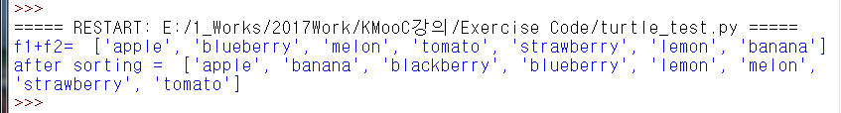
Method 활용하기 1
f1=['apple', 'blueberry', 'melon', 'tomato']
f2=['strawberry', 'lemon', 'banana']
f3=f1+f2
print('f1+f2= ', f3)
f3.append('blackberry')
f3.sort()
print("after sorting = ", f3)

Slide 18
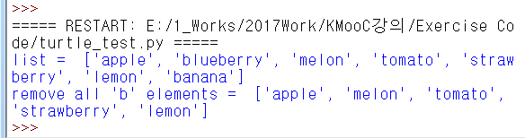
Method 활용하기 2
f1=['apple', 'blueberry‘, 'melon', 'tomato']
f2=['strawberry', 'lemon', 'banana']
f3=f1+f2
print(f3)
#remove element with its first char 'b‘
index=len(f3)
i=0
while i < index:
if f3[i][0] == "b" :
f3.remove(f3[i])
i=i-1
index=index-1
i=i+1
print("remove all 'b' elements = ", f3)

Slide 19
Method 활용하기 2, 설명
#이전 예제 중 일부
while i < index:
if f3[i][0] == "b" :
f3.remove(f3[i])
i=i-1
index=index-1
i=i+1
‘b’로 시작하는 문자열을 찾아서 삭제하고 나면
리스트 f3에 있는 전체 아이템의 개수는 하나 줄어든다(index=index-1)
그 다음 문자열을 확인하기 위해서는 i=i-1 이 필요하다
조건에 맞아서 삭제된 아이템이 가지는 첨자를 그 뒤에 있는 아이템이 가지게 된다

Slide 20
연습문제 2
자신의 이름을 입력 받아서 리스트로 만들어서 출력한다
이름은 문자 중 삭제할 문자를 입력 받아 그 문자를 생성 된 리스트에서 삭제한다
삭제 후 리스트의 내용을 출력한다

Slide 21
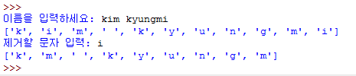
연습문제 2 코드
name = input(“이름을 입력하세요: ")
nameList = []
for ch in name :
nameList.append(ch)
print(nameList)
chDel = input("제거할 문자 입력: ")
count = 0
for ch in nameList :
if ch == chDel :
count = count + 1
for i in range(count) :
nameList.remove(chDel)
print(nameList)

Slide 22
연습문제 3
원하는 단어를 입력받는다
입력받은 단어를 구성하는 알파벳을 순서대로 정렬한다
모든 알파벳은 소문자로 바꾸어 정렬한다
공백이 있는 경우 삭제한다

Slide 23

연습문제 3, 코드와 결과
word = input("단어를 입력하세요: ")
wordList = []
word = word.lower()
for ch in word :
wordList.append(ch)
print(wordList)
wordList.sort()
while wordList[0] == ' ':
wordList.remove(' ')
print(wordList)

Slide 24
2차원 lists
2차원 목록(list) 생성
리스트 안에 리스트가 또 만들어진다
s = [ ["kim", 90, 75], ["park", 89, 95], ["choi", 76, 85] ]
S[0]
S[1]
S[2]
S[0][0]
S[0][2]
S[0][1]
S[1][0]
S[2][1]

Slide 25
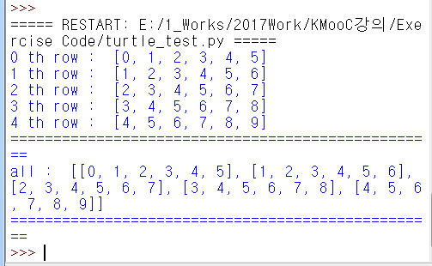
2차원 리스트 활용
fq= [[0,0,0,0,0,0],[0,0,0,0,0,0],[0,0,0,0,0,0],[0,0,0,0,0,0],[0,0,0,0,0,0]]
for i in range(5):
for j in range(6):
fq[i][j] = i+j
print(i,"th row : ", fq[i])
print("="*50)
print("all : ", fq)
print("="*50)

Slide 26
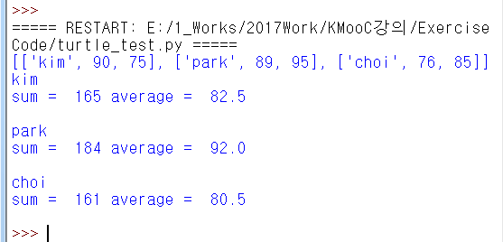
2차원 list, 성적처리
s = [ ["kim", 90, 75], ["park", 89, 95], ["choi", 76, 85] ]
print( s )
for i in range( len(s) ):
print( s[i][0] )
sum=0
for j in range( 1, len(s[i]) ):
sum = sum + s[i][j]
print("sum = ", sum, "average = ", sum/j, "\n")

Slide 27
연습문제 4
2단에서 16단까지 구구단을 계산하여,
생성한 2차원 리스트에 저장한다
이 때, 각 단을 한 개의 row에 저장한다
저장한 결과를 출력한다

Slide 28
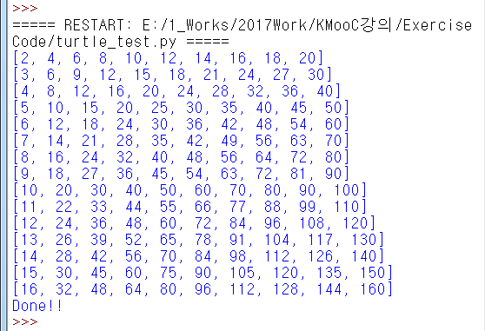
연습문제 4, 코드와 결과
mul = [ 10 * [0] for i in range(15) ]
print(mul)
for i in range(15):
for j in range(10):
mul[i][j] = (i+2) * (j+1)
print(mul[i]) #print by row
print("Done!!")

Slide 29
연습문제 5
단위행렬을 만든다
먼저 단위행렬의 크기를 입력 받는다
2D list로 단위행렬을 만들고 출력한다

Slide 30
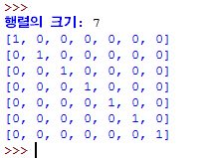
연습문제 5 코드
Size = int(input("행렬의 크기: "))
temp_row = []
Unit_Matrix = []
for a in range(Size):
for b in range(Size):
temp_row.append(0)
Unit_Matrix.append(temp_row)
temp_row = []
for i in range(Size):
for j in range(Size):
if i == j:
Unit_Matrix[i][j] = 1
else:
Unit_Matrix[i][j] = 0
print(Unit_Matrix)

Slide 31
숙제
연습문제 1, 2, method 활용하기 2번의 코드와
실행결과를 캡쳐한 사진을 게시판에 올려주세요!

Slide 32
강의 요약
리스트 이해하기
값들의 나열(sequence)
다양한 종류의 데이터타입으로 구성 가능
리스트 내용 변경 가능
리스트에서 연산자 활용하기
+ : 두개의 리스트를 합함
* : (리스트) * (정수) 형태, 정수 수만큼 배로 증가
리스트에서 메소드 활용하기
.append, .insert, .extend, .sort, .pop, .remove …
2차원 리스트를 이해하기
리스트 안에 리스트를 만들어 활용

Slide 33
사지 선다
다음 코드 실행시 결과는?
[2, 6, 10]
[2, 6, 10, 2, 6, 10]
[1, 3, 5]
[1, 3, 5, 1, 3, 5]
n = [1,3,5]
print(n * 2)

Slide 34
사지 선다 답안
다음 코드 실행시 결과는?
[2, 6, 10]
[2, 6, 10, 2, 6, 10]
[1, 3, 5]
[1, 3, 5, 1, 3, 5]
n = [1,3,5]
print(n * 2)

Slide 35
사지 선다
다음 코드 실행시 결과는?
[‘a‘, ‘b‘, ‘c‘, ‘x’, ‘A’, ‘B’]
[‘x’, ‘a‘, ‘b‘, ‘c‘, ‘A’, ‘B’]
[‘a‘, ‘x‘, ‘b‘, ‘c‘, ‘A’, ‘B’]
[‘A’, ‘B’, ‘a‘, ‘x’, ‘b‘, ‘c‘]
t1=[‘a‘, ‘b‘, ‘c‘]
t2=[‘A’, ‘B’]
t1.insert(1, ‘x’)
t1.extend(t2)
print(t1)

Slide 36
사지 선다 답안
다음 코드 실행시 결과는?
[‘a‘, ‘b‘, ‘c‘, ‘x’, ‘A’, ‘B’]
[‘x’, ‘a‘, ‘b‘, ‘c‘, ‘A’, ‘B’]
[‘a‘, ‘x‘, ‘b‘, ‘c‘, ‘A’, ‘B’]
[‘A’, ‘B’, ‘a‘, ‘x’, ‘b‘, ‘c‘]
t1=[‘a‘, ‘b‘, ‘c‘]
t2=[‘A’, ‘B’]
t1.insert(1, ‘x’)
t1.extend(t2)
print(t1)

Slide 37
감사합니다
7주차_02 리스트의 이해

